Slide 2
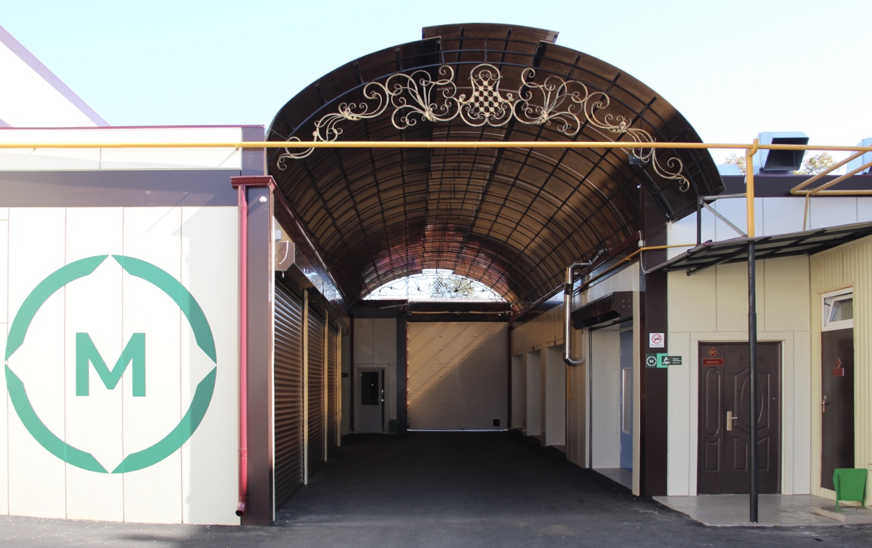
ОБЩАЯ ИНФОРМАЦИЯ
РЕГИОН: Чеченская Республика,
г. Грозный
НАИМЕНОВАНИЕ ОРГАНИЗАЦИИ:
ГБПОУ «Чеченский государственный колледж»
ЮРИДИЧЕСКИЙ АДРЕС : 364051, Россия, Чеченская республика, г. Грозный, А.А. Аллауддина, №16
АДРЕС РАСПОЛОЖЕНИЯ МАСТЕРСКИХ: 364051, Россия, Чеченская республика, г. Грозный, А.А. Аллауддина, №16
ФАСАД ЗДАНИЯ МАСТЕРСКИХ

Slide 3
ОБЪЕМ ФИНАНСИРОВАНИЯ ПРОЕКТА (В ТЫС. РУБЛЕЙ)
ФЕДЕРАЛЬНЫЙ БЮДЖЕТ | РЕГИОНАЛЬНЫЙ БЮДЖЕТ | ВНЕБЮДЖЕТНЫЕ СРЕДСТВА
34100000 | 3500000 | 500000
НАИМЕНОВАНИЕ МАСТЕРСКИХ | КОЛИЧЕСТВО ОСНАЩЕННЫХ В РАМКАХ ПРОЕКТА РАБОЧИХ МЕСТ
Мастерская №1 «Кузовной ремонт» | 27
Мастерская №2 «Ремонт и обслуживание легковых автомобилей» | 34
Мастерская №3 «Окраска автомобилей» | 27
Мастерская №4 «Обслуживание грузовой техники» | 27
Мастерская №5 «Экспедирование грузов» | 27

Slide 4
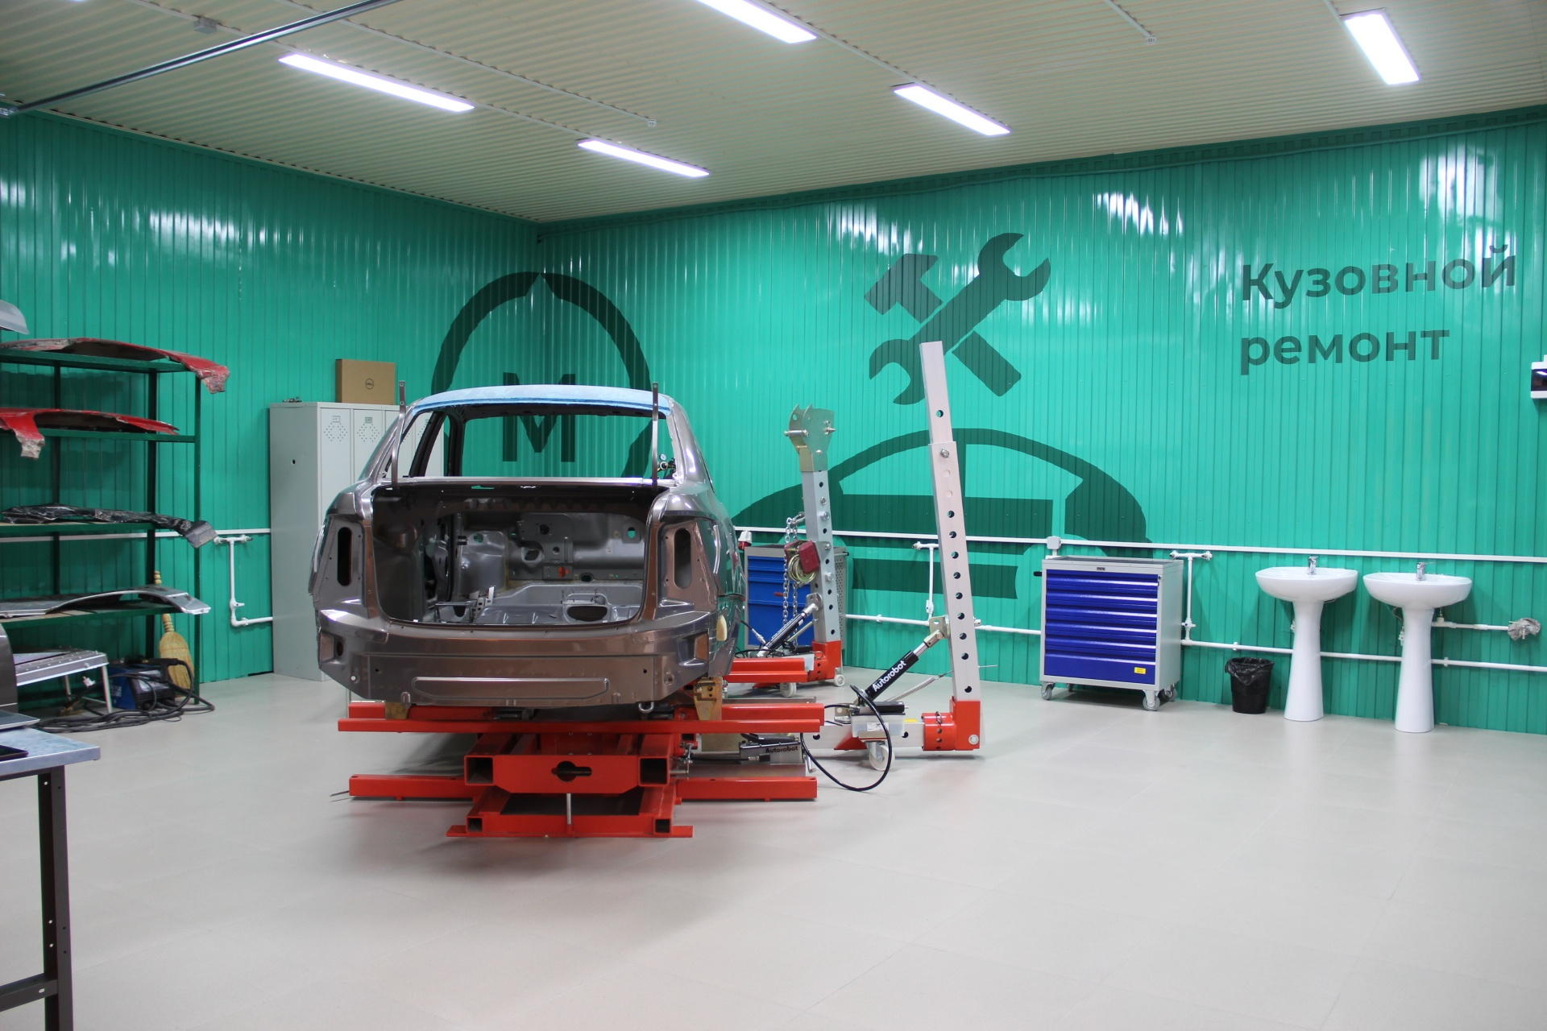
Мастерская №1 «Кузовной ремонт»

Slide 5
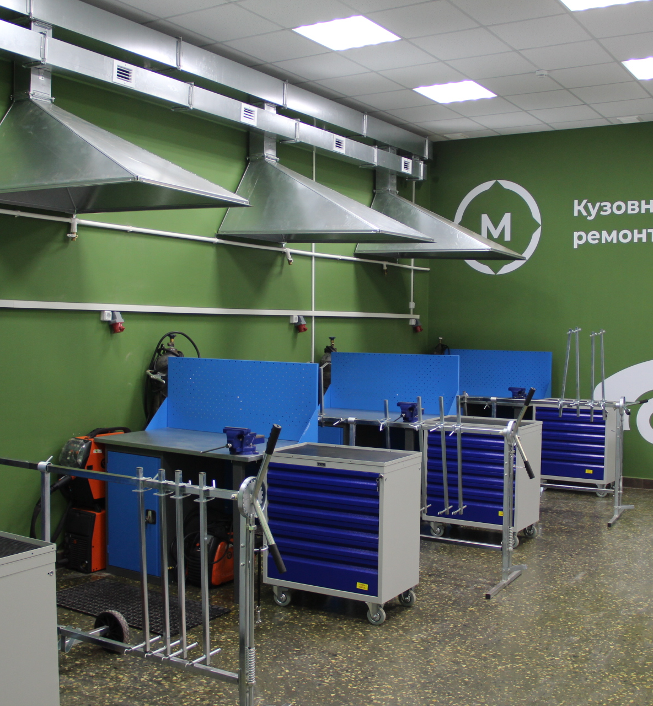
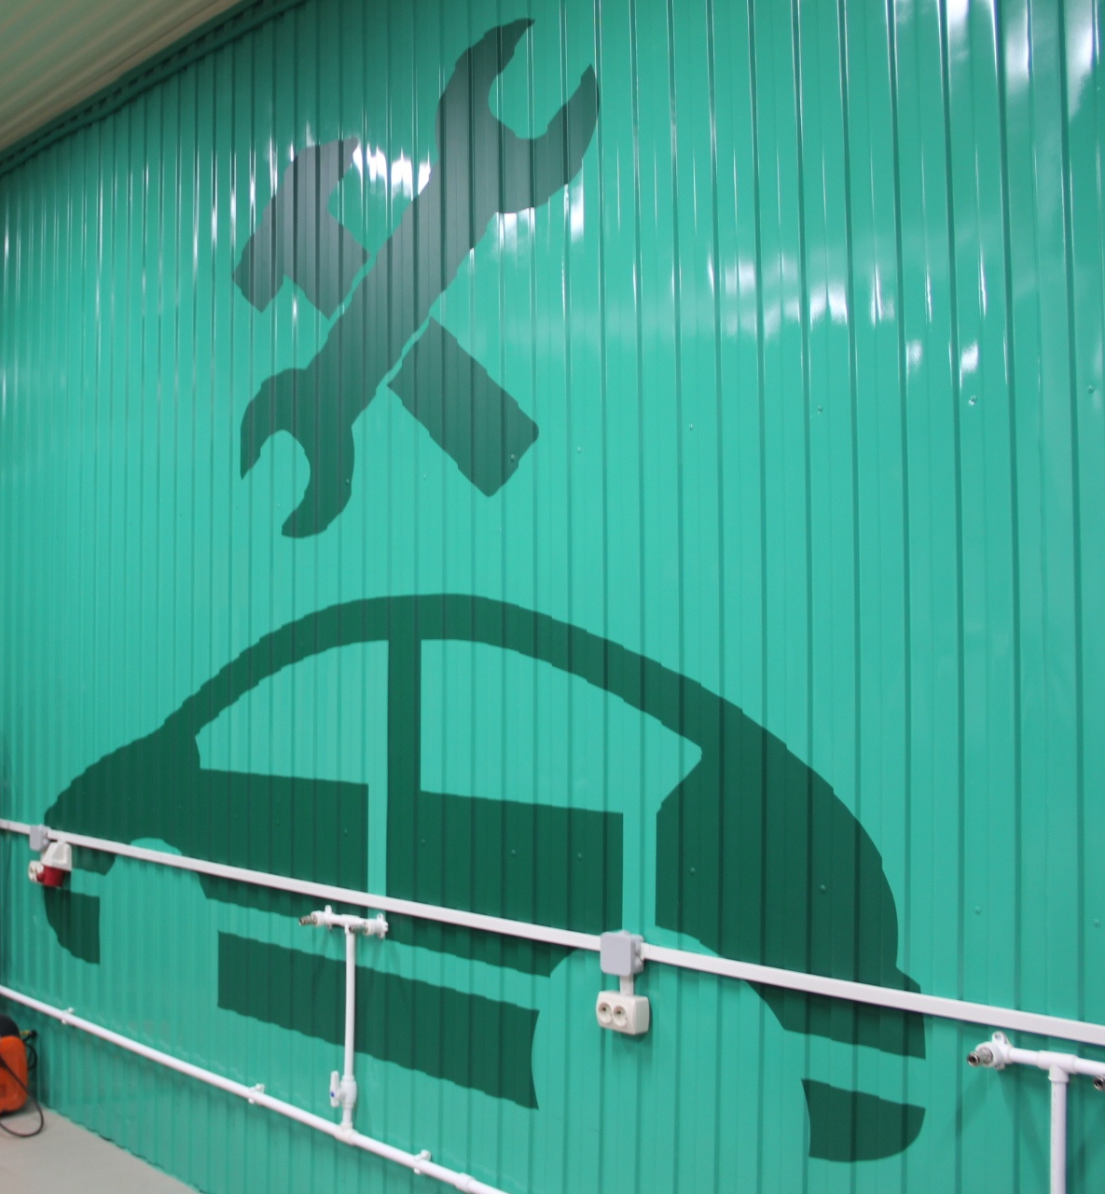
Мастерская №1 «Кузовной ремонт»
ФОТО РАБОЧЕГО МЕСТА
ФОТО ЭЛЕМЕНТОВ БРЕНДБУКА

Slide 6
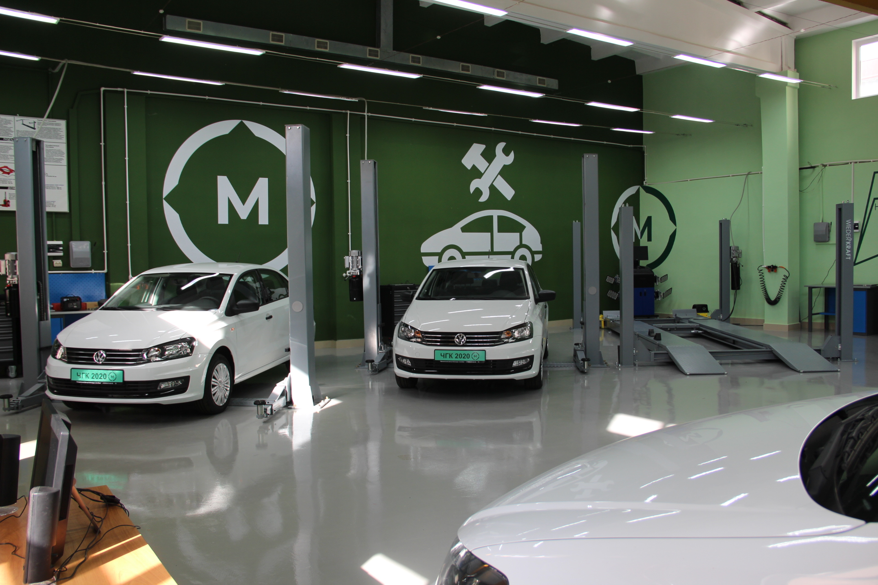
Мастерская №2 «Ремонт и обслуживание легковых автомобилей»

Slide 7
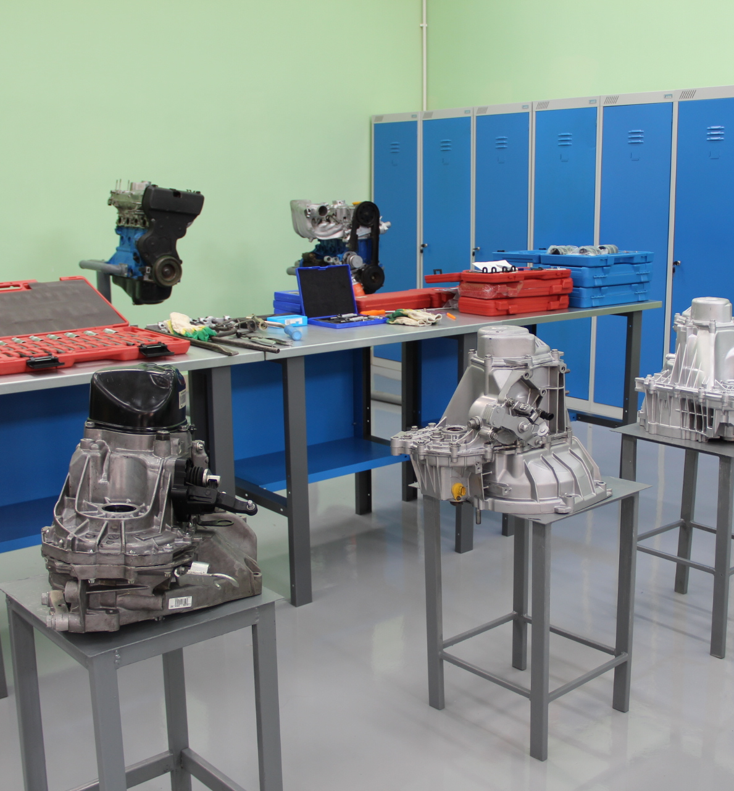
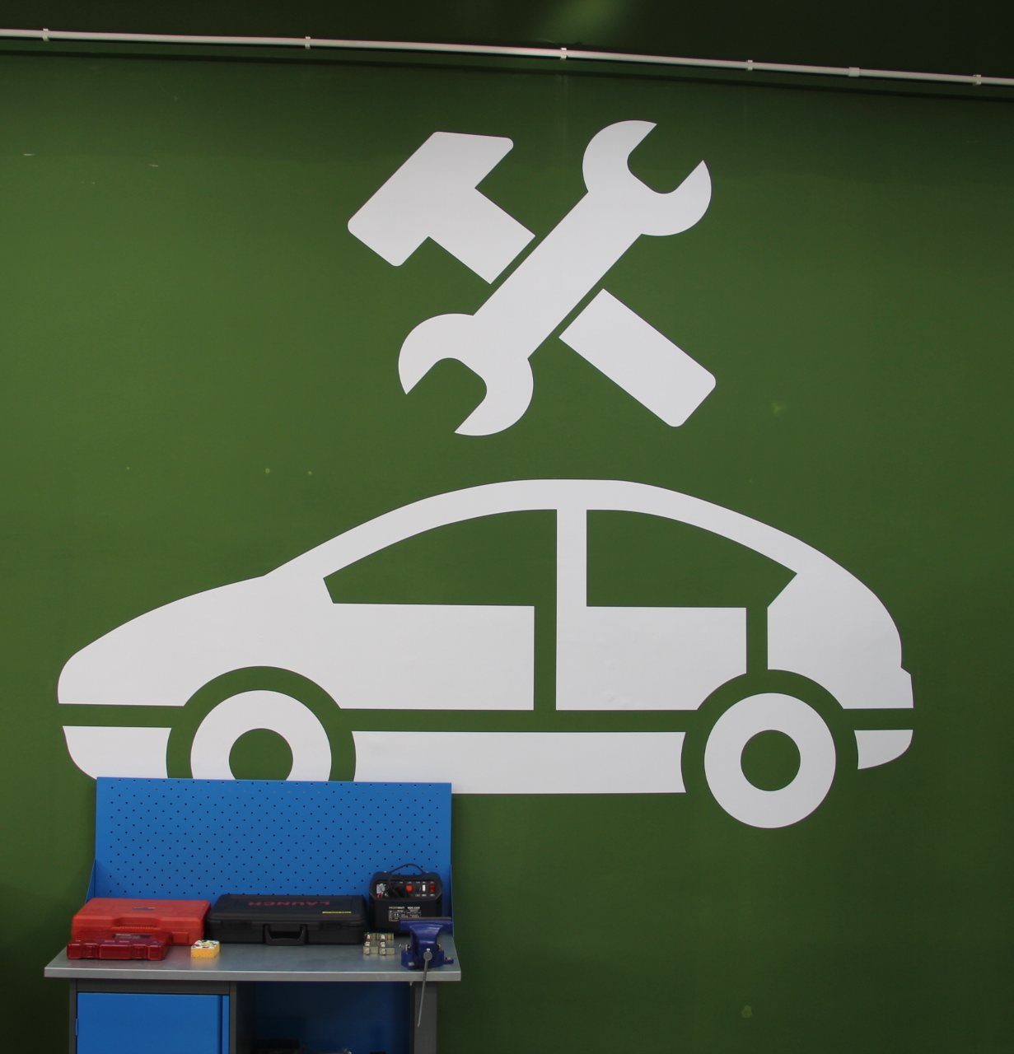
Мастерская №2 «Ремонт и обслуживание легковых автомобилей»
ФОТО РАБОЧЕГО МЕСТА
ФОТО ЭЛЕМЕНТОВ БРЕНДБУКА

Slide 8
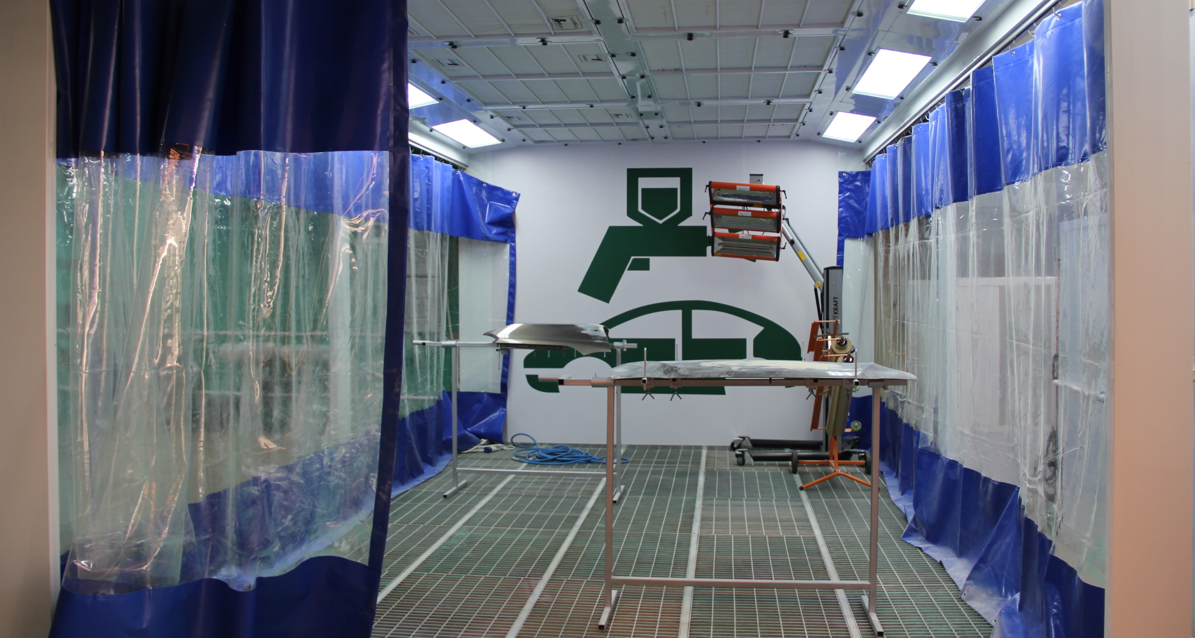
Мастерская №3 «Окраска автомобилей»
ПАНОРАМНАЯ ФОТОГРАФИЯ МАСТЕРСКОЙ

Slide 9
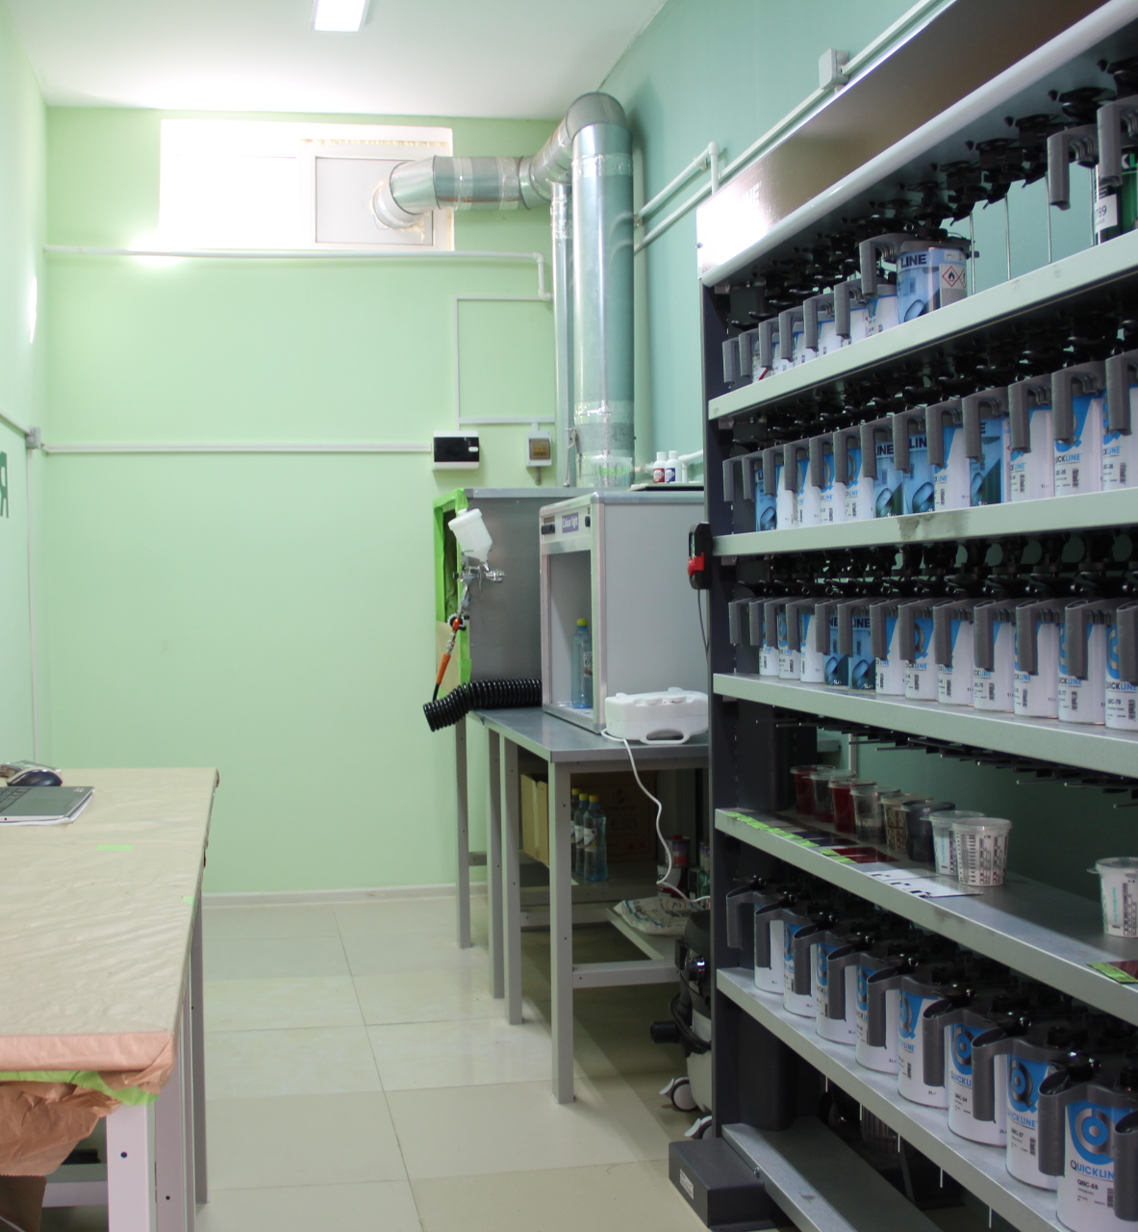
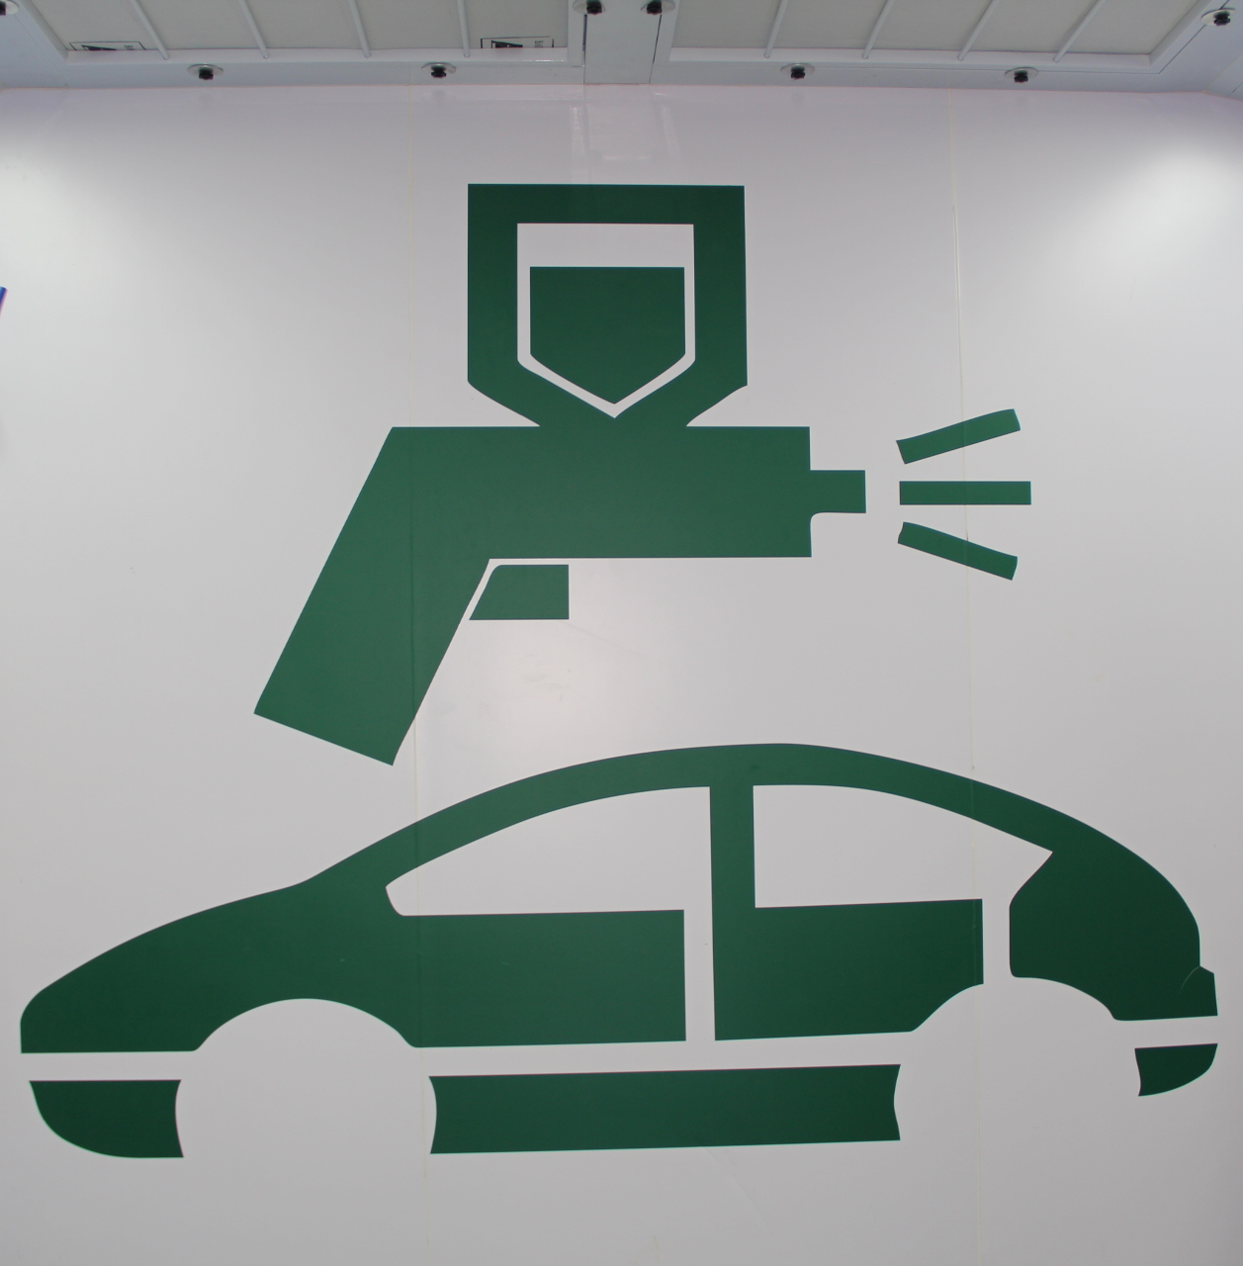
Мастерская №3 «Окраска автомобилей»
ФОТО РАБОЧЕГО МЕСТА
ФОТО ЭЛЕМЕНТОВ БРЕНДБУКА

Slide 10
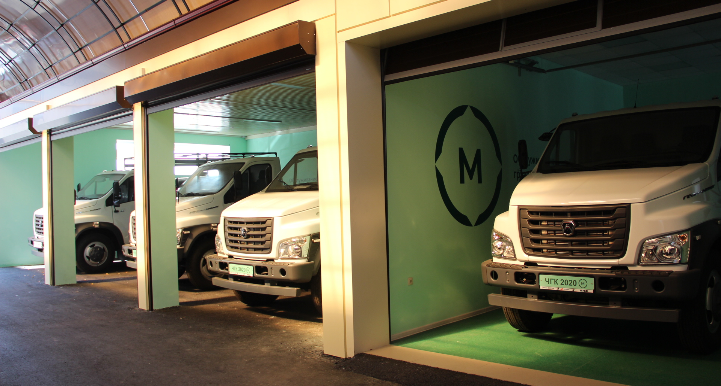
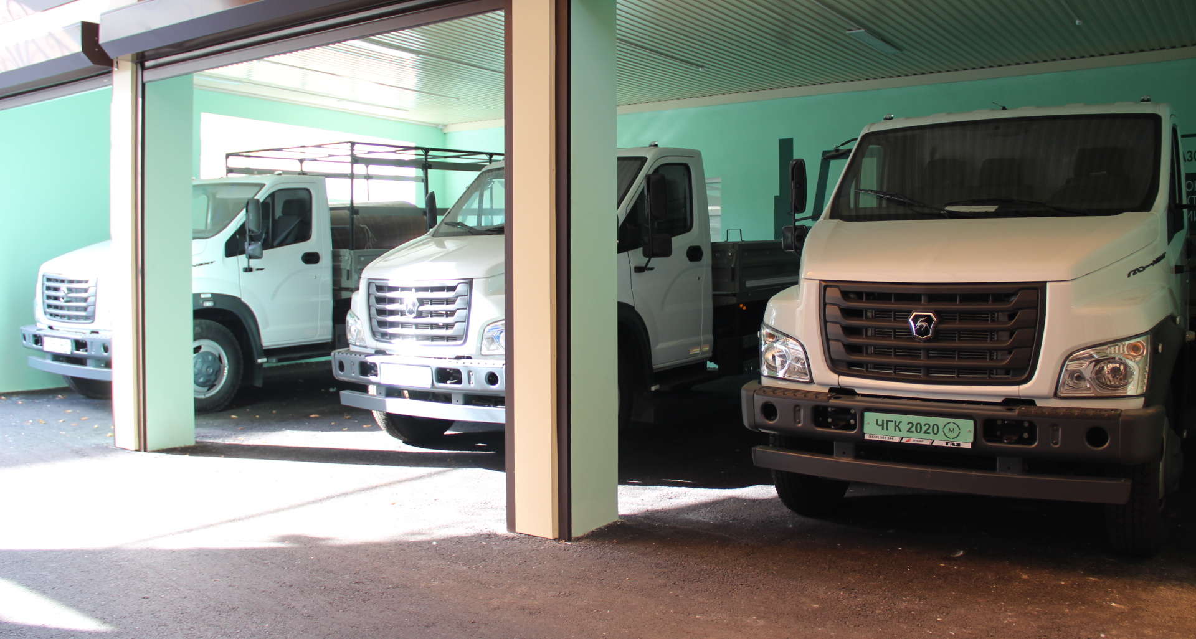
Мастерская №4 «Обслуживание грузовой техники»
ПАНОРАМНАЯ ФОТОГРАФИЯ МАСТЕРСКОЙ

Slide 11
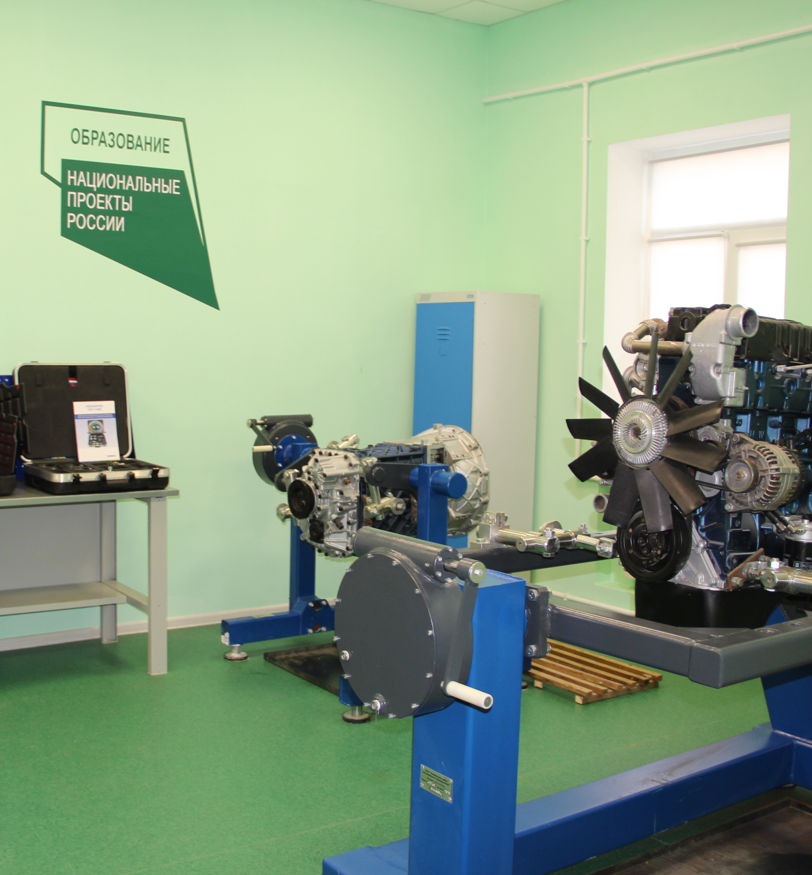
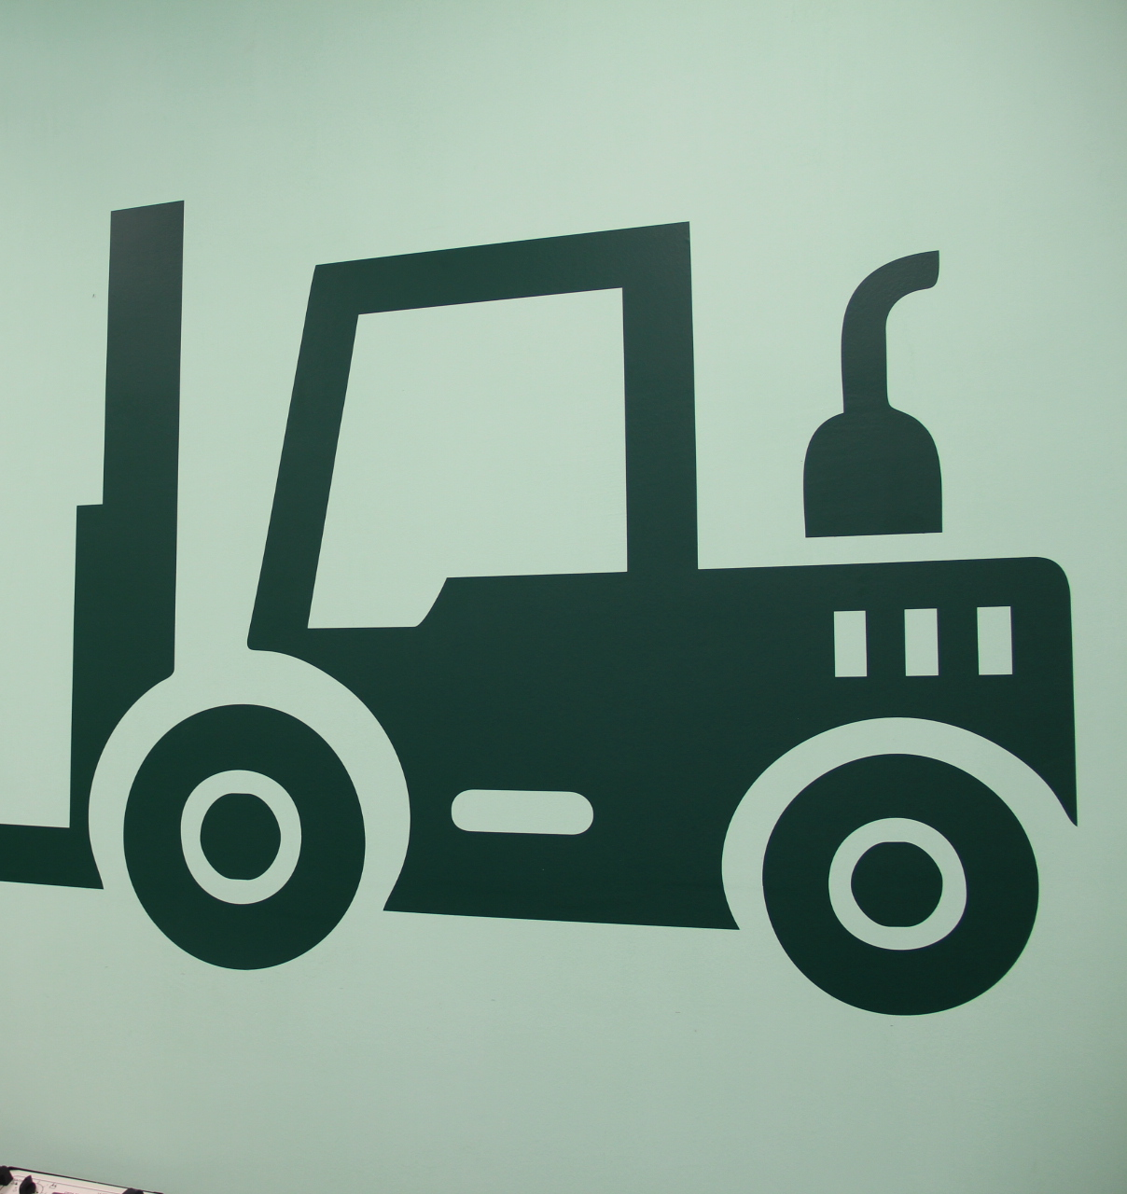
Мастерская №4 «Обслуживание грузовой техники»
ФОТО РАБОЧЕГО МЕСТА
ФОТО ЭЛЕМЕНТОВ БРЕНДБУКА

Slide 12
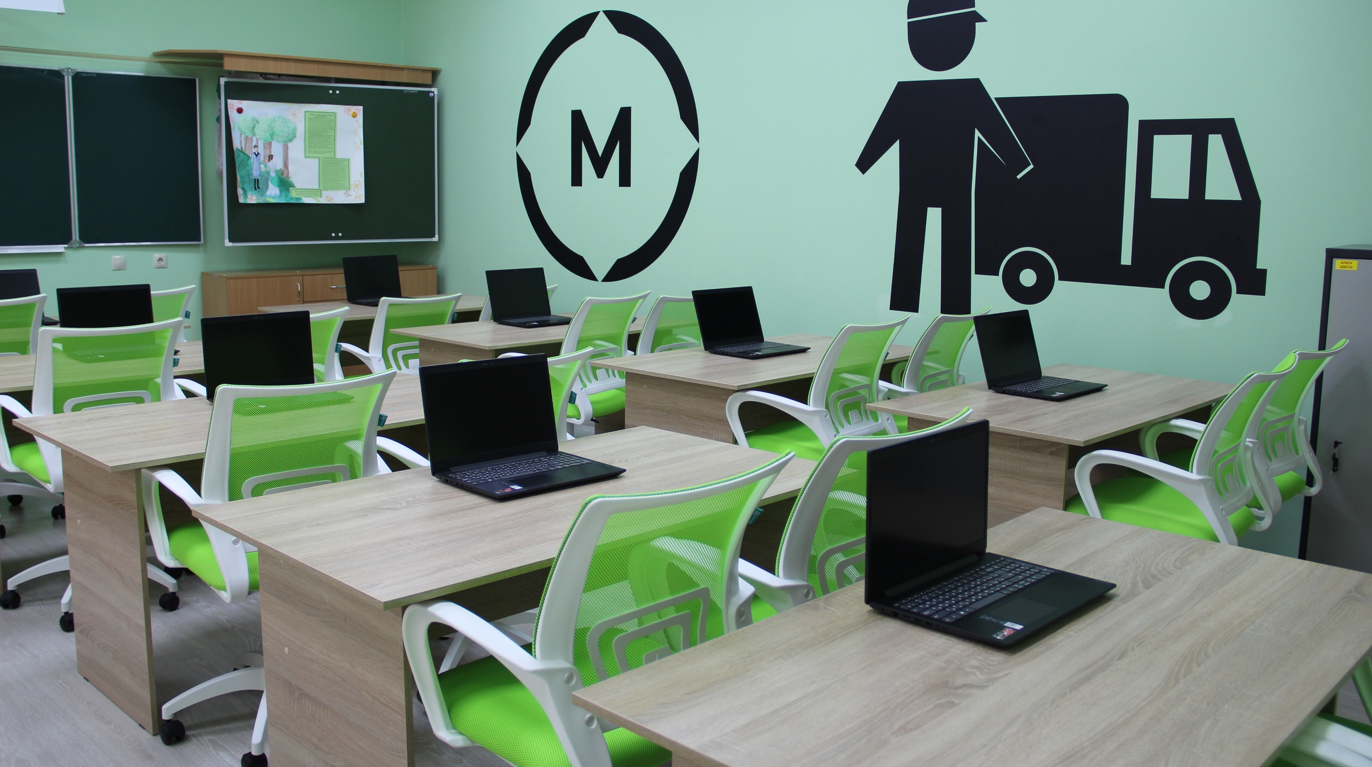
Мастерская №5 «Экспедирование грузов»
ПАНОРАМНАЯ ФОТОГРАФИЯ МАСТЕРСКОЙ

Slide 13
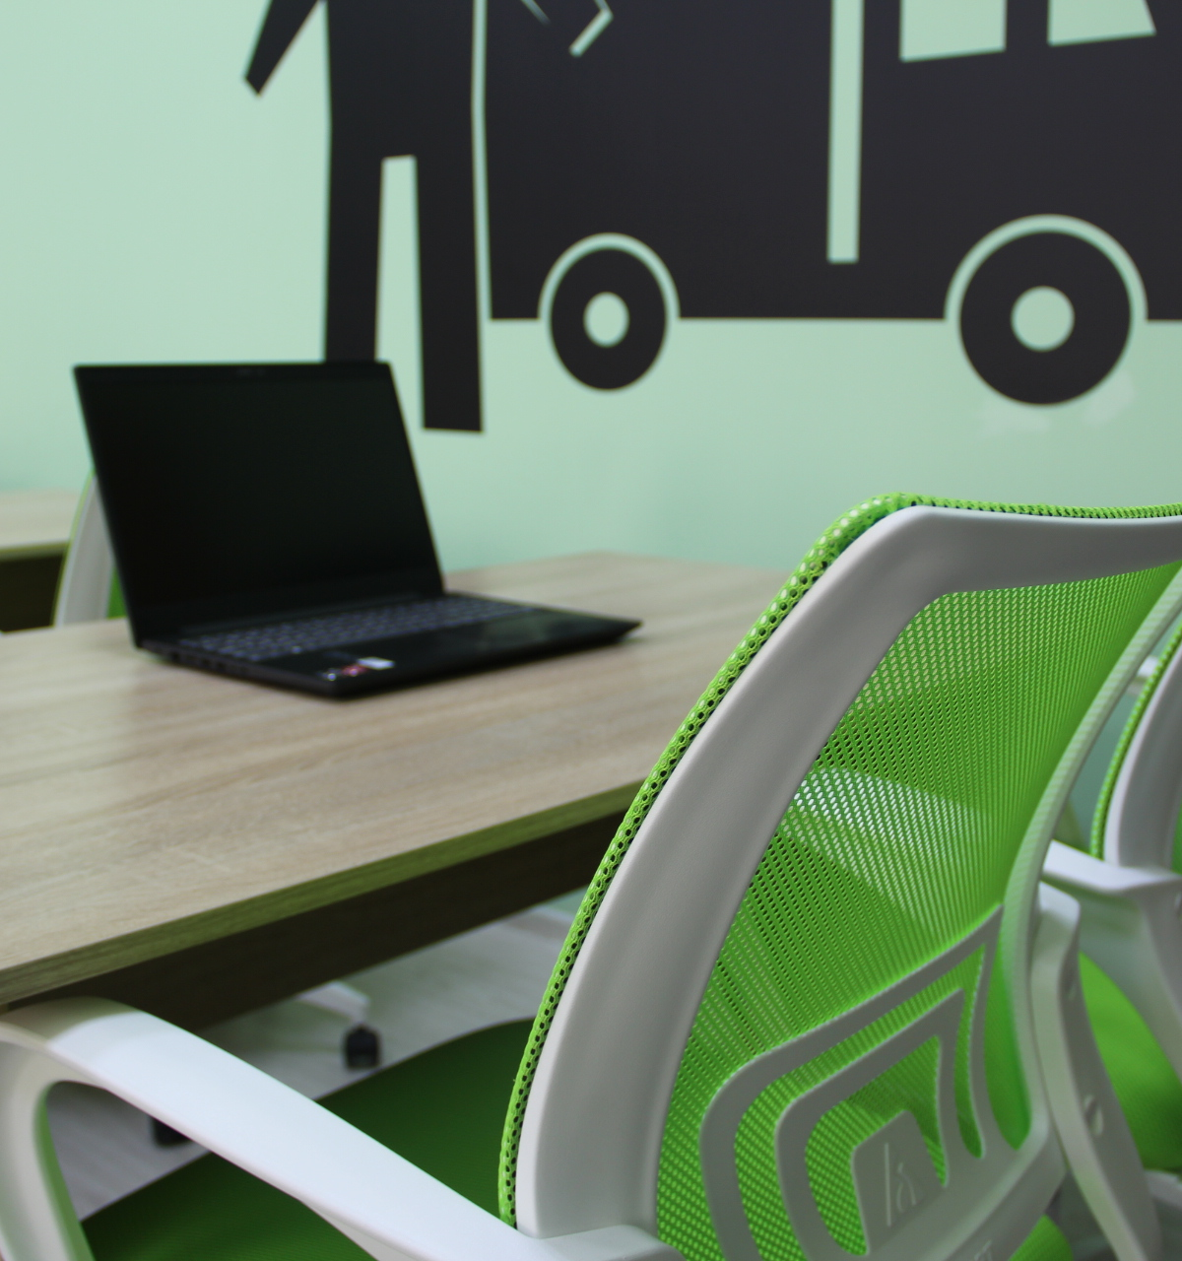
Мастерская №5 «Экспедирование грузов»
ФОТО РАБОЧЕГО МЕСТА
ФОТО ЭЛЕМЕНТОВ БРЕНДБУКА

Slide 14
ПЕРЕЧЕНЬ ОБРАЗОВАТЕЛЬНЫХ ПРОГРАММ, РЕАЛИЗУЕМЫХ С ИСПОЛЬЗОВАНИЕМ ОБОРУДОВАНИЯ СОЗДАННЫХ МАСТЕРСКИХ
Программы СПО:
1) 23.02.07 Техническое обслуживание и ремонт двигателей, систем и агрегатов автомобилей.
2) 23.01.17 Мастер по ремонту и обслуживанию автомобилей
3) 23.02.01 Организация перевозок и управление на транспорте (по видам)
Программы ПО:
1) 23.01.17 Мастер по ремонту и обслуживанию автомобилей

Slide 15
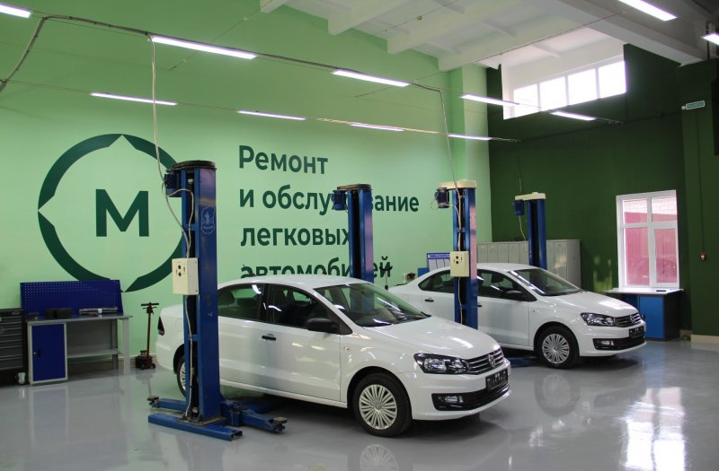
ПУБЛИКАЦИИ В СМИ (видеоролик // скриншоты публикаций со ссылками на них)
ИА «ЧЕЧЕНИНФО»: «Чеченский колледж запустит 5 мастерских в рамках реализации проекта «Молодые профессионалы»
http://www.checheninfo.ru/260378-chechnja-chechenskij-kolledzh-zapustit-5-masterskih-v-ramkah-realizacii-proekta-molodye-professionaly.html
Выпуск новостей ЧГТРК «Грозный» от 30.09.2020
https://www.youtube.com/watch?v=I-sDpgThZvg&feature=youtu.be
ИА «Чечня Сегодня»: «На базе чеченского колледжа открылись 5 мастерских для обслуживания транспорта»
https://chechnyatoday.com/news/339591?utm_source=yxnews&utm_medium=desktop
Официальный сайт «ПрофОбразование»: «Чеченский государственный колледж» готовится открыть 5 мастерских в рамках реализации проекта
http://xn----btb1bbcge2a.xn--p1ai/board/20-1-0-5213

Slide 16
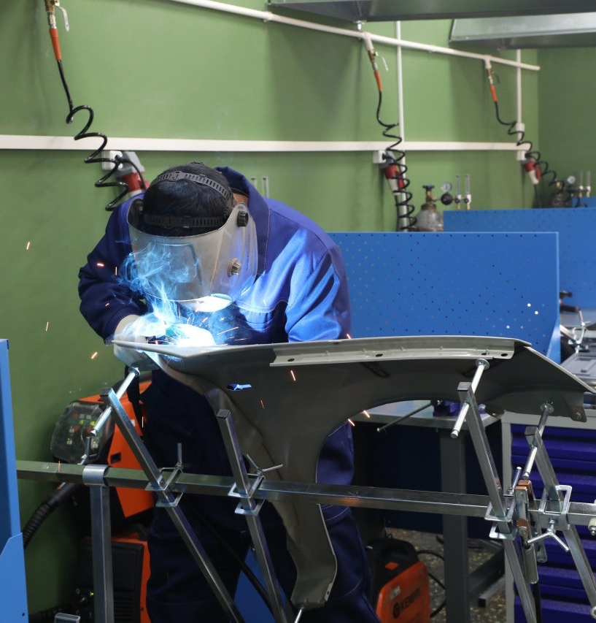
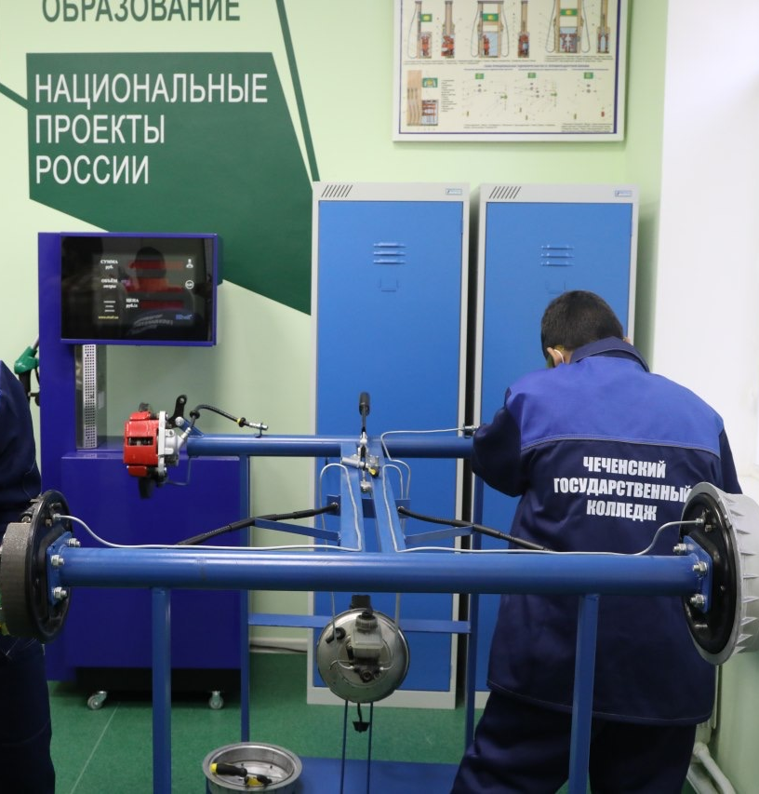
ГБПОУ «Чеченский государственный колледж»
ФОТОГРАФИИ РАБОТАЮЩИХ ОБУЧАЮЩИХСЯ
ФОТОГРАФИИ РАБОТАЮЩИХ ОБУЧАЮЩИХСЯ

Slide 17
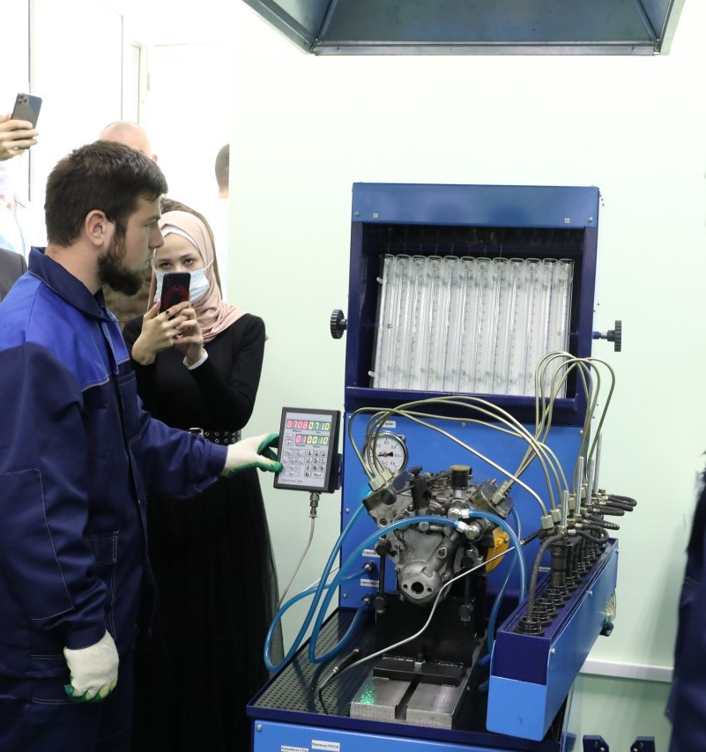
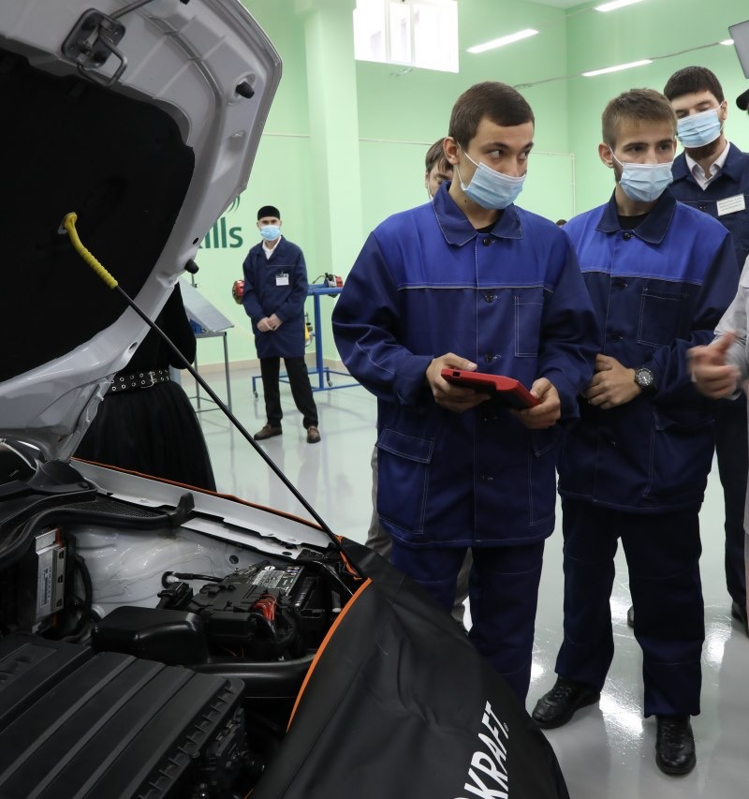
ГБПОУ «Чеченский государственный колледж»
ФОТОГРАФИИ РАБОТАЮЩИХ ОБУЧАЮЩИХСЯ
ФОТОГРАФИИ РАБОТАЮЩИХ ОБУЧАЮЩИХСЯ

